Slide 1
Pedagogiskt ledarskap - Måltidens betydelse
Dagens frågeställningar:
Är skolmåltiden ett verktyg för att stärka lärandet för våra elever?
Kan skollunchen göra skillnad?

Slide 2
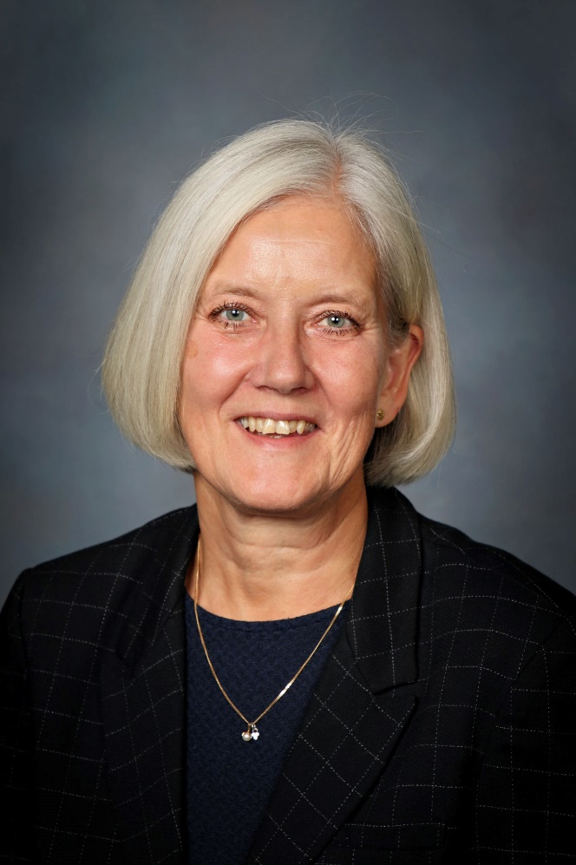
Pedagogiskt ledarskap - Måltidens betydelse
Ann-Christin Pinola, rektor Töllsjöskolan

Slide 3
Skapa goda förutsättningar för måltiden....
Ofta möter jag kostpersonal som säger att det är svårt att nå skolan. Måltidspersonalen gör allt de kan för att möta skolan men vi når inte varandra. Alla, både måltidspersonalen och skolan, vill att eleverna ska lyckas.
Frågeställningen för många är…
Hur får vi med oss rektorn och skolan i frågorna om skollunchen?
Hur kan vi stötta rektorer som säger ”Det går inte”?
Är svaret integrerade måltider?

Slide 4
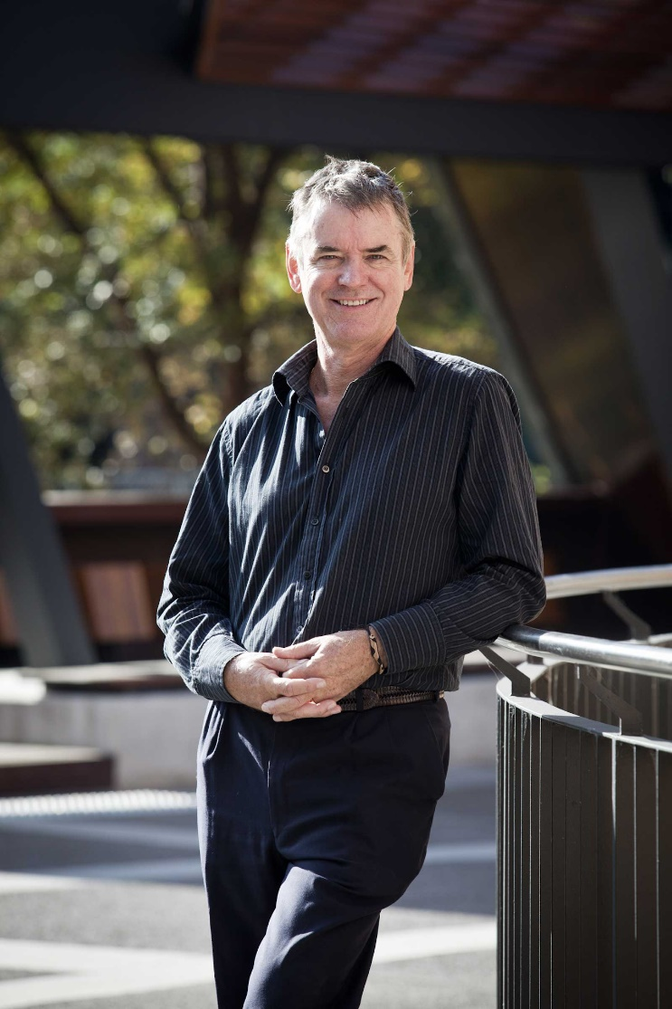
Pedagogiskt ledarskap
Skolans uppdrag ska vila på
forskning och beprövad erfarenhet.
Forskning visar att framgångsrika
skolor tänker på hela elevens dag
för att nå resultat.
John Hattie 2010
Visible learning: 52 000 studier av
ungefär 83 miljoner elever.

Slide 5
Måltidens betydelse
För att vi i skolan ska lyckas med vårt uppdrag behöver vi se över hela elevens situation. Där är skolmåltiden en viktig del.

Slide 6
Skolmåltiden ur ett historiskt perspektiv
Hur tänkte man när skollunchen infördes?
1842 blev skolan obligatorisk
För att alla barn skulle lära sig så mycket som möjligt fick fattiga barn en måltid i skolan, gröt och mjölk. Ca 10% av barnen fick mat. Övriga tog med sig.
Det ska dröja till 1945 innan alla barn får lagad mat i skolan. Då ger staten ett ekonomiskt stöd med specifika krav på näringsinnehåll.
I slutet av 1960-talet upphörde de statliga bidragen och verksamheten övergick i kommunal regi. Nu fanns det ett helhetstänk som innefattade krav på hygien, goda matvanor och bordsskick samt upplevelse av trivsel i samband med måltiden.
Källa: Skolmat Sverige

Slide 7
Måltidens betydelse idag
Tillbaka till frågan:
Ur ett pedagogiskt perspektiv
Kan det vara skollunchen som gör skillnad?
Kan skollunchen bidra till att barn/elever klarar skolan?
Så här tänkte vi: Vi hade bara ett fokus
Hur får vi alla barn att äta och hur skapar vi matro?
Om alla elever äter, hur påverkar det studieron och resultaten?

Slide 8
Måltidens betydelse
Ska vi lyckas behöver vi skapa goda förutsättningar för måltiden...
- schemalagda luncher på lektionstid/integrerade luncher
- i sällskap med vuxna
- tillräckligt med tid

Slide 9
Skollunch - det är unikt i världen
Det skulle visa sig att….
Den integrerade skollunchen
är ett guldägg!

Slide 10
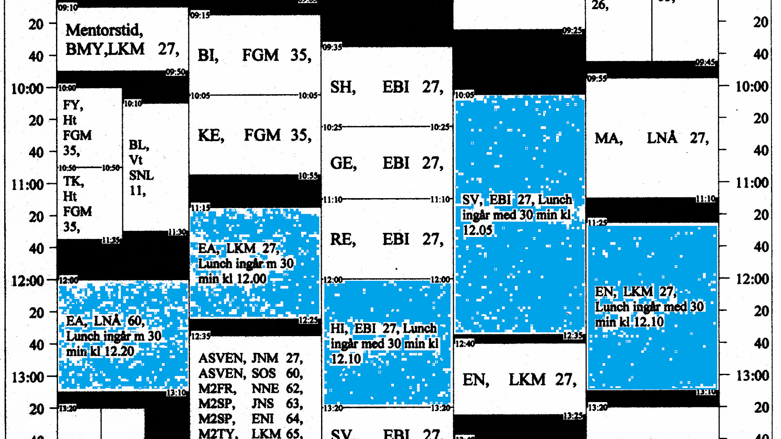
Ett förslag på schema
.

Slide 11
Måltiden ger stora möjligheter att …
- bygga relationer
- fostra unga om olika arenor till exempel måltiden
- ge eleverna insikt i måltidens betydelse, både socialt men också ur ett hälso-perspektiv

Slide 12
Integrerade luncher – vårt resultat
Mätta och nöjda elever...
- presterar bättre – får högre måluppfyllelse
- är mer sällan i konflikt - tryggheten ökar
- äter mindre mängd ”skräpmat”, energidryck, läsk, godis mm

Slide 13
Integrerade luncher – vårt resultat
Mätta och nöjda elever...
- orkar röra sig mer
- svinnet minskar
- nöjda elever, föräldrar och pedagoger

Slide 14
När i stort sett alla elever nådde målen
- Stockholms universitet hörde av sig – utifrån elevernas skolresultat. Lennart Grosin
- Skolinspektionen granskade oss – Rätten till utbildning
- Skolverket bjöd in Ann-Christin att föreläsa om skollunchens betydelse
Livsmedelsverket, UR –TV inspelning, debatt på radio, deltog i att arbeta fram materialet DATE mm

Slide 15
Skollunch - det är unikt i världen
Skollunchen-
Ett guldägg
Ekonomiskt perspektiv: Idag har många kommuner fokus på ekonomin...
Om vi skulle införa detta skollunch idag?
Vad skulle vi då ställa för krav?
Hur mycket pengar satsar vi på skollunchen? Jämför det med läromedelskostnad och kompetensutveckling

Slide 16
Skollunch – en outnyttjad resurs?
Hur ser kostnaden ut i Sverige för skollunchen?
Snittkostnaden för en elev i grundskolan juni 2023 är 6800 kr/år
I Bollebygds kommun är kostnaden för lunch ca 8 225 000 kr/år
På Töllsjöskolan är
- Lunch kostnaden ca 635 000 kr/år.
- Läromedel och kompetensutveckling kostar ca 200 000 kr /år.
Vilka insatser behövs för att lunchen ska tänkas in och användas?

Slide 17
Skapa goda förutsättningar för måltiden....
- bjud eleverna på något extra ibland
- stötta elever i behov av stöd
- bjud vårdnadshavare på dagens lunch i samband med föräldramöten i åk 6 och 7
- utställningar, hälsoråd, matsalens utseende

Slide 18
Skapa goda förutsättningar för måltiden....
- Håll diskussionen levande på skolan, gärna med utbildningsinslag
- Skapa ett gott samarbete mellan kost- och skolpersonal
- Skapa nätverk för kommunens alla förskolor, fritids och skolor för att dela erfarenheter.
- Samarbeta med kommunens folkhälsoplanerare och elevhälsans chef

Slide 19
Tack för uppmärksamheten
Vill du veta mer...kontakta gärna
Ann-Christin Pinola
Töllsjöskolan
Telefon 0764-64 72 04
Mailadress:
ann-christin.pinola@bollebygd.se

